Slide 1
Інформаційні системи в управлінні персоналом
Лекція 2.
і

Slide 2
Питання:
1.Типова структура та склад інформаційних систем
2. Рівні інформаційних систем в організації
3. Глобальне інформаційне суспільство
4. Поняття інформаційна технологія
5. Класифікація інформаційних технологій

Slide 3
1. Поняття інформаційної системи
Система
Система — це щось ціле, створене з окремих частин і елементів для цілеспрямованої діяльності.
  Ознаки системи характеризуються:
  безліччю елементів;
  єдністю головної мети для всіх елементів;
  наявністю зв’язків між елементами; цілісністю і єдністю елементів;
  структурою та ієрархічністю, відносною самостійністю; чітко вираженим управлінням.
2

Slide 4
Інформаційна система
• За ДСТУ : Інформаційна система — це система, яка організовує накопичення і маніпулювання інформацією щодо проблемної сфери.
• Це набір компонентів що:
• Збирає інфомрацію;
• Оброблює інформацію;
• Зберігають інформацію;
• Розподіляють інформацію.
3

Slide 5
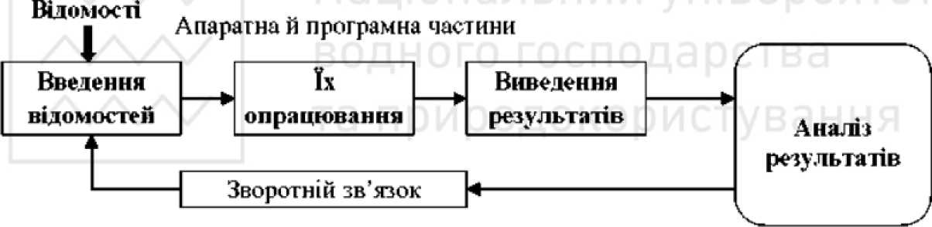
Робота інформаційної системи
Місія ІС підготовка та надання
інформації, необхідної для забезпечення ефективного управління всіма ресурсами підприємства.
Інформаційна система-
Рис. 1. Процес роботи інформаційної системи
4

Slide 6
Властивості ІС у цифровій економіці
- будь-яка інформаційна система може піддаватися аналізу, бути побудована й керована на основі загальних принципів побудови систем;
- інформаційна система є динамічною і може розвиватися;
5

Slide 7
Властивості ІС у цифровій економіці
- при посудові інформаційної системи неоохідно користуватися системним підходом;
- вихідною продукцією інформаційної системи є відомості, на основі якої приймаються рішення;
- інформаційну систему потрібно сприймати як систему обробки даних.
• Системним підхід- напрямок методології наукового пізнання, в основі якого лежить розгляд об'єкта як системи: цілісного комплексу взаємопов'язаних елементів; сукупності взаємодіючих об'єктів; сукупності сутностей та відносин.
6

Slide 8


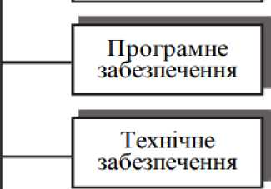
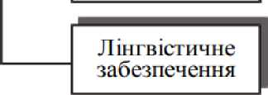
2. Типова структура та склад інформаційних систем Набір компонентів ІС
Інформаційна система
Функціональні компоненти
Компоненти системи опрацювання даних
(СОД)
Організаційні
компоненти
(персонал)
Функціональні
підсистеми
(модулі,
бізнес-до датки)
Інформаційне
забезпечення
Нова
організаційна
структура
підприємства
Функціональні
задачі
Персонал
(штати,
посадові
інструкції)
Моделі та алгоритми
Правове
забезпечення
7

Slide 9
Функціональні компоненти
Під функціональними компонентами мають на увазі систему функцій управління - повний набір (комплекс) взаємопов’язаних у часі й просторі робіт з управління, необхідних для досягнення поставлених перед підприємством цілей. Тобто, будь-яка складна управлінська функція розчленовується на ряд більш дрібних задач і зрештою доводиться до безпосереднього виконавця.
8

Slide 10
Фази управління
• Планування;
• Організація;
• Мотивація;
• Контроль.
9

Slide 11
ІС управління персоналом містять:
планування чисельності персоналу підприємства;
розрахунок фонду заробітної плати персоналу;
планування та організація навчання персоналу;
управління кадровими переміщеннями;
статистичний облік і звітність;
довідки за запитом.
10

Slide 12
Компоненти системи опрацювання даних (СОД)
Основна функція системи опрацювання даних – це:
реалізація таких типових операцій опрацювання даних;
збір, реєстрація і перенесення інформації на машинні носії;
передача інформації в місця її збереження й опрацювання;
уведення інформації в ЕОМ, контроль уведення та компонування інформації в пам’яті комп’ютера;
створення і ведення внутрішньомашинної інформаційної бази;
опрацювання інформації на ЕОМ (накопичення, сортування коригування, вибірка, арифметичне і логічне опрацювання) для вирішення функціональних задач системи (підсистеми) управління об’єктом;
її

Slide 13
Компоненти системи опрацювання даних СОД
Вивід інформації:
у вигляді табуляграм, відеограм, сигналів для прямого управління технологічними процесами, інформації для зв’язку з іншими системами;
організація, управління (адміністрування) обчислювальним процесом (планування, облік, контроль, аналіз реалізації ходу обчислень в обчислювальних мережах).
12

Slide 14
Складові СОД
Практично всі системи опрацювання даних інформаційних систем незалежно від сфери їх застосування включають один і той самий набір складових (компонентів), що називаються видами забезпечення.
Прийнято виділяти: інформаційне, програмне, технічне, правове, лінгвістичне забезпечення.

Slide 15
Інформаційне забезпечення
Інформаційне забезпечення - це сукупність методів і засобів розміщення й організації інформації, що включають у себе системи класифікації і кодування, уніфіковані системи документації раціоналізації документообігу та форми документів, методів створення внутрішньомашинної інформаційної бази інформаційної системи. Від якості інформаційного забезпечення значною мірою залежить достовірність і якість прийнятих управлінських рішень.
14

Slide 16
Програмне забезпечення
Програмне забезпечення - сукупність програмних засобів для створення та експлуатації СОД засобами обчислювальної техніки. До складу програмного забезпечення входять базові (загальноеистемні) та прикладні (спеціальні) програмні продукти. Базові програмні засоби елужать для автоматизації взаємодії людини і комп’ютера, організації типових процедур опрацювання даних, контролю і діагностики функціонування технічних засобів СОД.
15

Slide 17
Прикладне ПЗ
Прикладне програмне забезпечення представляє собою сукупність програмних продуктів, призначених для автоматизації вирішення функціональних задач інформаційної системи. Вони можуть буті розроблені як універсальні засоби (текстові редактори, електронні таблиці, системи управління базами даних) і як спеціалізовані, тобто такі, що реалізують функціональні підсистеми (бізнес -процеси) об’єктів різної природи (економічні, інженерні, технічні)
16

Slide 18
Технічне забезпечення представляє собою комплекс технічних засобів, що застосовуються для функціонування системи опрацювання даних, і містить у собі пристрої, за допомогою яких виконуються типові операції опрацювання даних як поза ЕОМ (периферійні технічні засоби збору, реєстрації, первинного опрацювання інформації, оргтехніка різного призначення, засоби телекомунікації і зв'язку), так і на ЕОМ різних класів.
17

Slide 19
Правове забезпечення - це сукупність правових норм,
що регламентують створення і функціонування інформаційної системи.
Лінгвістичне забезпечення - це сукупність мовних засобів що
використовуються на різних стадіях створення та експлуатації СОД
для підвищення ефективності розробки й забезпечення спілкування
людини і ЕОМ.
Ергономічне забезпечення розглядають як сукупність методів і
засобів, які використовуються на різних етапах розробки та
функціонування ІС, призначене для створення оптимальних
умов високоефективної і безпомилкової діяльності людини,
спрямованої на якомога швидше освоєння цієї системи.
18

Slide 20
Організаційні компоненти ІС
Під організаційними компонентами ІС мають на увазі сукупність методів і засобів, що дозволяють удосконалити організаційну структуру об'єктів і управлінські функції, які виконуються структурними підрозділами; визначити штатний розклад і чисельний склад кожного структурного підрозділу; розробити посадові інструкції персоналу управління в умовах функціонування СОД
21

Slide 21
3 Рівні інформаційних систем в
організації
Типи ІС
Організаційні рівні обслуговують чотири головних типи інформаційних систем: системи експлуатаційного рівня, системи рівня знань, системи управлінського рівня та стратегічні системи.
22

Slide 22
Системи експлуатаційного рівня
Експлуатаційнийого рівень підтримують операційних менеджерів, стежать за елементарними діями організації типу продажу, платежів, кредитування та ін. Основна мета систем на
цьому рівні полягає в тому, щоб відповісти на типові питання і проводити потоки трансакцій через організацію.
• Трансакція - це активна економічна взаємодія господарюючих суб'єктів, які охоплюють матеріальні, контрактні аспекти обміну і використовуються для позначення як обміну товарів, так і обміну різними видами діяльності.
²3

Slide 23
Системи рівня знань
Системи рівня знань підтримують працівників знання й оброблювачів даних в організації. Мета систем рівня знань полягає в тому, щоб допомогти діловій фірмі інтегрувати нове знання в бізнес і допомагати організації керувати потоком документів. Системи рівня знань, особливо у формі робочих станцій і офісних систем, сьогодні є найбільш швидко зростаючими додатками в бізнесі.

Slide 24
Системи управлінського рівня
Системи управлінського рівня розроблені, щоб обслуговувати контроль, управління, прийняття рішень і адміністративні дії середніх менеджерів. Вони визначають, чи добре працюють об’єкти, і періодично сповіщають про це. Наприклад, система управління переміщеннями повідомляє про переміщення загальної кількості товару, рівномірність роботи торговельного відділу і відділу, що фінансує витрати для службовців у всіх філіях компанії, відзначаючи, де фактичні витрати перевищують бюджети.

Slide 25
Системи стратегічного рівня
Системи стратегічного рівня - цс інструмент допомоги керівникам вищого рівня, що готують стратегічні дослідження і тривалі тренди у фірмі й у діловому оточенні, їхнє: основне призначення - приводити у відповідність зміни в умовах експлуатації з існуючою організаційною можливістю. Який буде рівень зайнятості через п’ять років? Які тривалі промислові фінансові тренди і де наші підйоми і спади? Які вироби ми повинні робити через п’ять років?

Slide 26
Функціональний розподіл ІС
Інформаційні системи можуть також бути диференційовані функціональним чином. Головні організаційні функції типу продажу, виробництва, фінансів, бухгалтерського обліку і людських ресурсів обслуговуються власними інформаційними системами.
²7

Slide 27
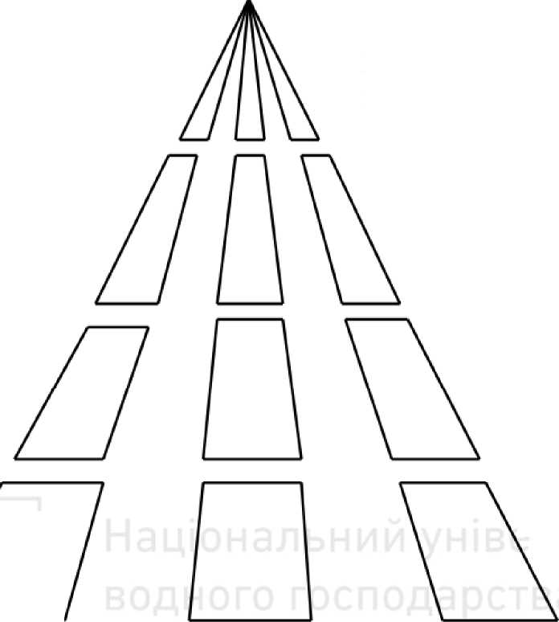
Рівні ІС
Типи інформаційних систем
Стратегічний
рівень
Групи менеджерів
Вище
керівництво
Управлінський
рівень
Середня ланка
Рівень
знань
Працівники знань і даних
Експлуатаційний рівень
Операційні
менеджери
Продаж і маркетинг Виробництво Фінанси Людські ресурси
Рис. 3. Рівні інформаційних систем в організації
28

Slide 28
4. Глобальне інформаційне суспільство
Інформаційне суспільство - такс суспільство, в якому забезпечені всі умови для задоволення інформаційних потреб усіх громадян, організацій і держави; більшість працюючих або зайняті виробництвом, зберіганням, переопрацюванням і реалізацією інформації, або не в змозі виконувати свої виробничі обов’язки без цих процесів.
²9

Slide 29
5 Поняття інформаційна технологія
Під технологією мають на увазі сукупність методів обробки, виготовлення, зміни стану, властивостей, форми сировини, матеріалу або напівфабрикату, здійснюваних у процесі виробництва продукції. Це - уміння щось робити досконало.
Інформаційна технологія - це система методів і способів збору, передачі, накопичення, опрацювання, зберігання, подання і використання інформації.
З⁰

Slide 30
Автоматизована інформаційна технологія (АІТ) - системно організована для вирішення задач управління сукупність методів і засобів реалізації операцій збору, реєстрації, передачі, накопичення, пошуку, опрацювання і захисту інформації на базі застосування розвинутого програмного забезпечення, засобів обчислювальної техніки і зв’язку, а також способів, за допомогою яких інформація пропонується клієнтам.
3¹

Slide 31
Мета ІТ
Мета будь-якої інформаційної технології - отримати потрібну інформацію необхідної якості на заданому носії. При цьому існують обмеження на вартість опрацювання даних, трудомісткість процесів використання інформаційного ресурсу, надійність і оперативність процесу опрацювання інформації, якість інформації, що отримується.
3²

Slide 32
6. Класифікація інформаційних технологій
За класами реалізованих технологічних операцій АІТ
розглядаються, по суті, в програмному аспекті і включають: текстове опрацювання, електронні таблиці, автоматизовані банки даних, опрацювання графічної і звукової інформації, мультимедійні та інші системи.
33

Slide 33
Класне | зікація комп’ютерних інформаційних технологій
Види інформації, що опрацьовують ся | Дані | Текст | Графіка | Знання | Об’єкти реального світу
Види інформа¬ ційних технологій | СУБД, алгоритми ні мови, табличні | Текстові процесор и і гіпер-текст | Графічні процесори | Експерт ні системи | Засоби мультиме діа
 | процесори
34

Slide 34
За типом користувацького інтерфейсу
За типом користувацького інтерфейсу можна розглядати А IT із погляду можливостей доступу користувача до інформаційних і обчислювальних ресурсів.
• Пакетна АІТ;
• Діалогова АІТ;
• Мережна АІТ.
35

Slide 35
 |  | Традиційні
 |  | Нові інформаційні технології (HIT)
 |  | Електронне опрацювання даних (ЕОД)
 |  | Автоматизація функцій управління
 |  | Підтримка прийняття рішень
 |  | Електронний офіс
 |  | Експертна підтримка
 |  | Робота з текстовими редакторами
 |  | Робота з табличними процесорами
 |  | Робота з СУБД
 |  | Робота з графічними об’єктами
 |  | Мультимедійні системи
 |  | Гіиергекстові системи
 |  | Пакетні
 |  | Діалогові
 | - | Мереж ні
 |  | Локальні
 |  | Глобальні
 |  | Багаторівневі
 |  | Розподілені
За способом реалізації а АІС
Класифікація AIT
За ступенем охоплення задач управління
Автоматизовані інформаційні технології
За класом технологічних операцій, що реалізуються
За типом користувацького інтерфейсу
За способом побудови мережі
 |  | Бухгалтерський облік
 |  | Маркетинг
 |  | Основне виробництво
 |  | Управління кадрами
 |  | Інші
За видом предметної області, що обслуговується
Рис. 4. Класифікація автоматизованих інформаційних технологій 3°

